Slide 1
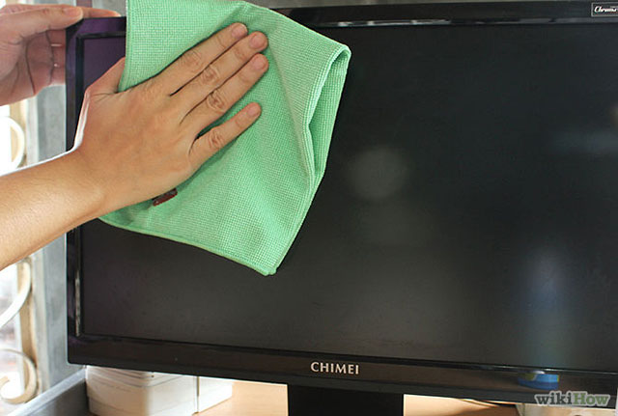
মাল্টিমিডিয়া ক্লাসে স্বাগত

Slide 2
পরিচিতি
মোসা: রওশন আরা পারভীন
সহকারী শিক্ষক (আইসিটি)
রূপনারায়নপুর ও কোকিল সম্মিলিত আলিম মাদরাসা
মোবাইল: ০১৭১৪৮০০৫৯৩
শ্রেণি: ৬ষ্ঠ
বিষয়: তথ্য ও যোগাযোগ প্রযুক্তি
অধ্যায়: তৃতীয়, পাঠ- ২
সময়: ৫০ মিনিট
তারিখ:
26-03-20

Slide 3
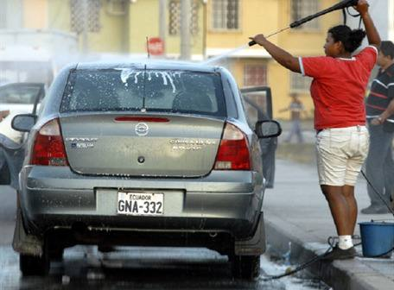
লোকটি নিচের চিত্রে কী করছে?
কেন গাড়ী পরিস্কার করছে তোমরা বলতে পারবে?

Slide 4
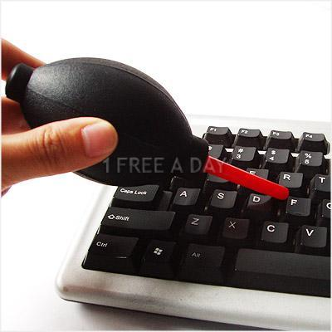
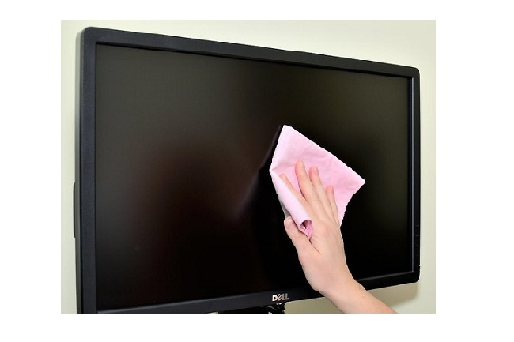
নিচের ছবিতে কী করছে?
কেন আমরা আইসিটি যন্ত্র পরিস্কার রাখবো?

Slide 5
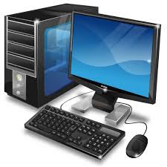
আইসিটি যন্ত্রপাতি রক্ষণাবেক্ষণ

Slide 6
শিখনফল
এই পাঠ শেষে শিক্ষার্থীরা...
কম্পিউটারের রক্ষণাবেক্ষণ কী তা বলতে পারবে;
বিভিন্ন আইসিটি যন্ত্রের রক্ষণাবেক্ষণ সম্পর্কে বর্ণনা করতে পারবে;
পানি বা তরল পদার্থ কেন কম্পিউটারের কাছে রাখা যাবে না তা ব্যাখ্যা করতে পারবে।

Slide 7
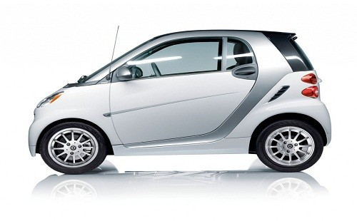
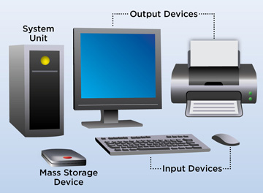
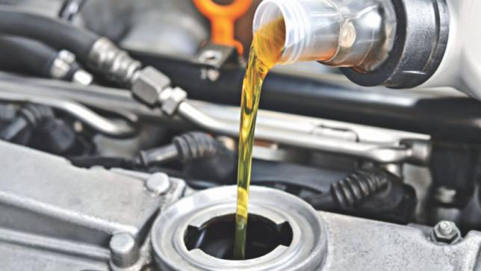
নিচের ছবিতে কী করছে?
নিচের ছবিটি কীসের?
গাড়ীর মত কম্পিউটার রক্ষণাবেক্ষণ করতে হয় না।
কিছু ছোটখাট বিষয়ে খেয়াল রাখলেই হবে।
কেন আমরা গাড়ীর মোবিল বা অয়েল পাল্টাই তোমরা বলতে পার?

Slide 8
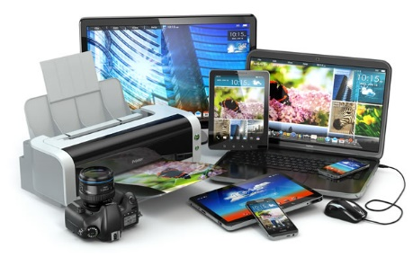
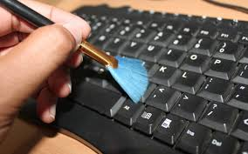
নিচের চিত্রগুলো মনোযোগ দিয়ে লক্ষ্য কর:
আমাদের ব্যবহৃত আইসিটি যন্ত্র বা ডিভাইসগুলো ভবিষ্যতে ব্যবহারের
জন্য পরিস্কার পরিচ্ছন্ন করে রাখাকে আইসিটি রক্ষণাবেক্ষণ বলে।

Slide 9
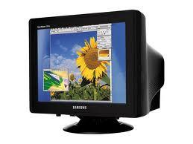
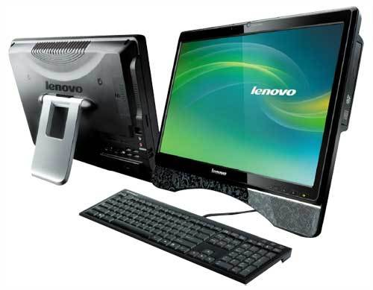
নিচের ছবিতে কী দেখছো?
সিআরটি মনিটর
এলসিডি মনিটর
এলইডি মনিটর
চিত্রে আমরা মনিটর কয় প্রকার দেখতে পাচ্ছি?

Slide 10
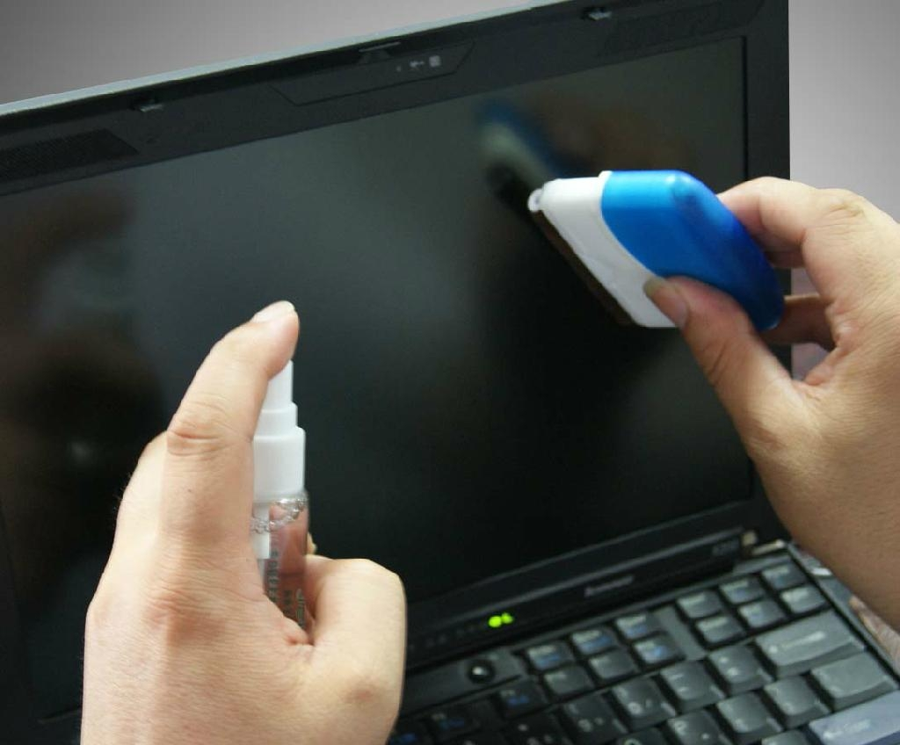
নিচের ছবিতে কী করছে?
বর্তমানের মনিটর গুলো এলসিডি বা এলইডি এর পৃষ্ঠদেশ কাঁচ নয়।
বেশি ঘষাঘষি করলে পিক্সেলগুলো ক্ষতিগ্রস্থ হতে পারে।

Slide 11
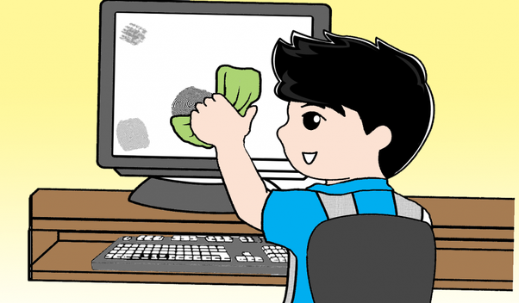
একক কাজ
কম্পিউটারের রক্ষণাবেক্ষণ বলতে কী বোঝায়?

Slide 12
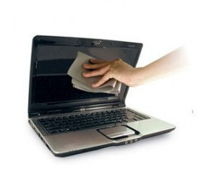
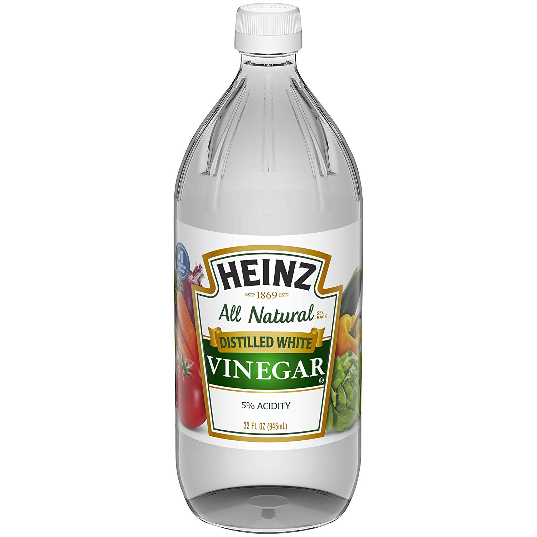
নিচের ছবিতে কী করছে?
নিচের ছবি দুইটিতে কী দেখছো?
ভিনেগার
পানি
ভাল করে নরম সুতি কাপড় দিয়ে মুছে অথবা গ্লাস ক্লিনার দিয়ে পরিস্কার করা যায়।
এক গ্লাস পানিতে এক চামচ ভিনেগার দিয়ে সেটা
গ্লাস ক্লিনার হিসাবে ব্যবহার করে মনিটর পরিস্কার করা যায়।

Slide 13
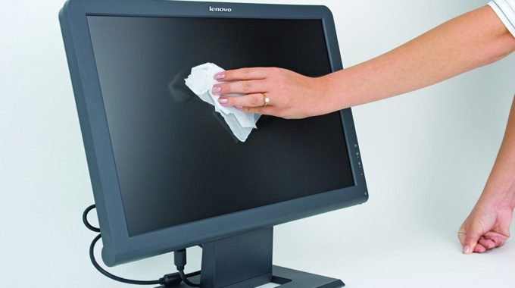
জোড়ায় কাজ
মনিটর পরিস্কার করার উপায়গুলো লেখ।

Slide 14
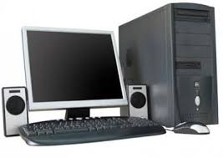
নিচের ছবিুগুলোতে কী দেখছো?
কম্পিউটার ব্যবহারের সময় তার পাশাপাশে পানি, ড্রিংক বা
তরল কোন পদার্থ রাখা যাবে না। তরল পদার্থ পড়ে কম্পিউারের ক্ষতি হতে পারে।

Slide 15
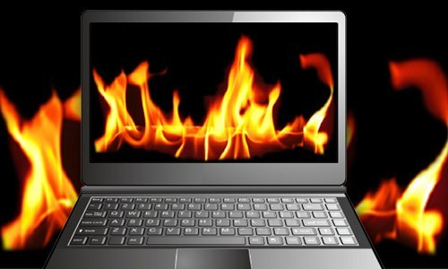
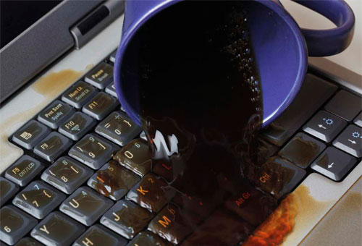
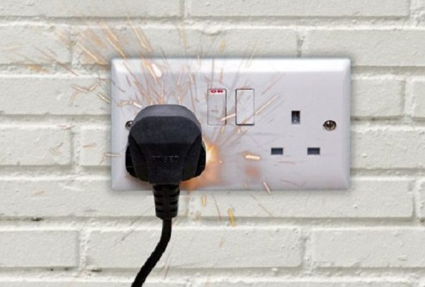
নিচের ছবিুগুলোতে কী দেখছো?
নিচের ছবিতে কী ঘটছে?
পানি বা অন্যান্য পানীয় বিদ্যুৎ পরিবাহী, এগুলো
কম্পিউটারের ভিতরে ঢুকলে শর্ট সার্কিট হতে পারে ।
কেন এমন ঘটতে পারে?
কম্পিউটারের ভিতরে পানি বা তরল পদার্থ ঢুকলে কম্পিউটার পুড়েও যেতে পারে।

Slide 16
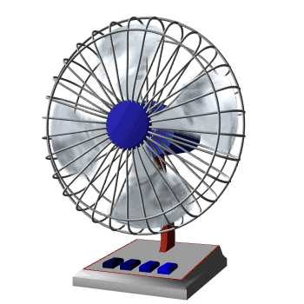
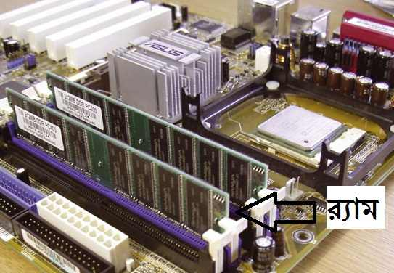
পানি প্রবেশ করলে করণীয়:
কম্পিউটার বন্ধ করে দীর্ঘ সময় ফ্যানের নিচে রেখে পানি শুকিয়ে নিতে হবে।

Slide 17
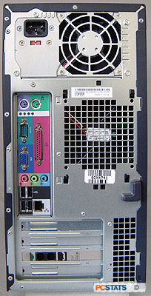
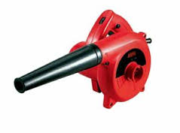
নিচের ছবিটিতে কী দেখছো?
কম্পিউটারের ভিতরের বাতাস বাহির এবং ঢুকার রাস্তা পরিস্কার রাখতে হবে।
একটা ফ্যান বাতাস টেনে ঠান্ডা করে, আর একটা ভিতরের গরম বাতাস বাহির করে দেয়।

Slide 18
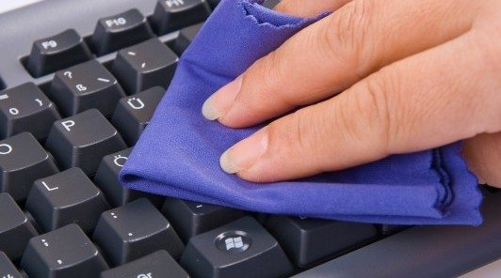
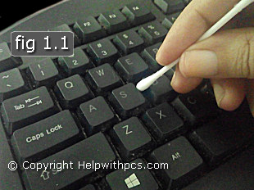
কী-বোর্ড পরিস্কার
সুতি কাপড় দিয়ে মুছে কটন বাড দিয়ে প্রতিটি কী-বোর্ডের চারপাশে পরিস্কার করতে হবে। এরপর উল্টো করে ঝাঁকি দিয়ে কী-বোর্ড পরিস্কার করতে হয়।

Slide 19
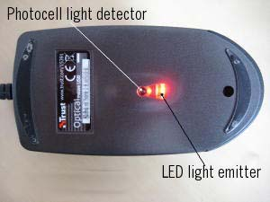
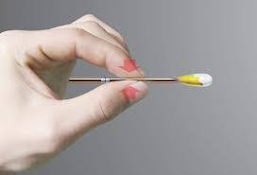
নিচের ছবিটিতে কী দেখছো?
মাউস পরিস্কার
অপটিক্যাল মাউসের লেন্স যদি ধুলোবালি ময়লা জমে, তাহলে মাউস
উল্টো করে কটন বাড দিয়ে পরিস্কার করে সুতি কাপড় দিয়ে মুছে নাও।
আজকাল প্রায় সব মাউস অপটিক্যাল মাউস। আলো প্রতিফলিত হয়ে এটা কাজ করে।

Slide 20
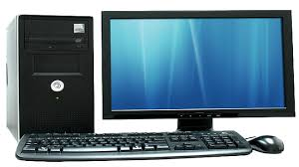
দলগত কাজ
পানি বা তরল পদার্থ কেন কম্পিউটারের কাছে রাখা যাবে না ব্যাখ্যা করে লেখ।

Slide 21
মূল্যায়ন
আমরা কিছুদিন পরপর গাড়ির ইঞ্জিন অয়েল পাল্টাই কেন?
মনিটর কয় প্রকার?
এলসিডি ও এলইডি মনিটরের পৃষ্ঠদেশ কিসের নয়?
মনিটর প্রথমে কী দিয়ে পরিস্কার করতে হয়?
গ্লাস ক্লিনার না থাকলে কী দিয়ে মনিটর পরিস্কার করতে হয়?
আইসিটি যন্ত্রে পানি গেলে কী হতে পারে?
কী-বোর্ড পরিস্কারের জন্য শুকনা কাপড়ের পর কী দিয়ে পরিস্কার করতে হয়?
মাউস কী দিয়ে পরিস্কার করতে হয়?

Slide 22
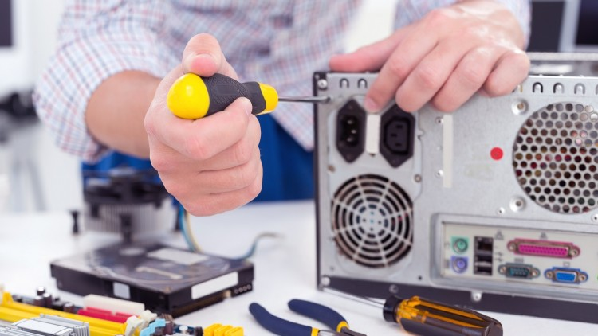
বাড়ির কাজ
আইসিটি ডিভাইস সঠিক রক্ষণাবেক্ষণে দীর্ঘদিন ভাল থাকে কথাটি ব্যাখ্যা
করে লিখে নিয়ে আসবে।

Slide 23
সকলকে ধন্যবাদ

